Slide 1
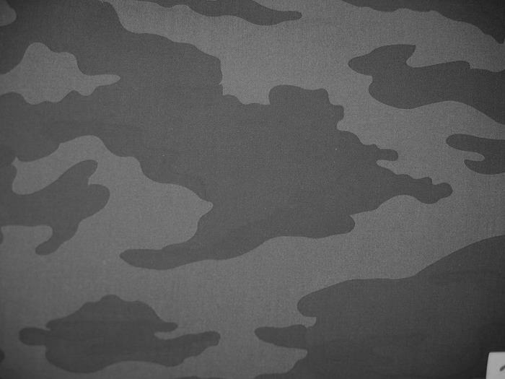
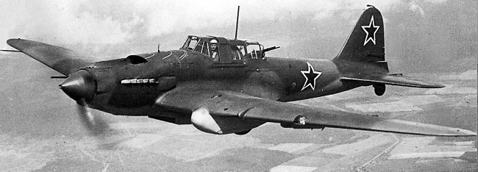
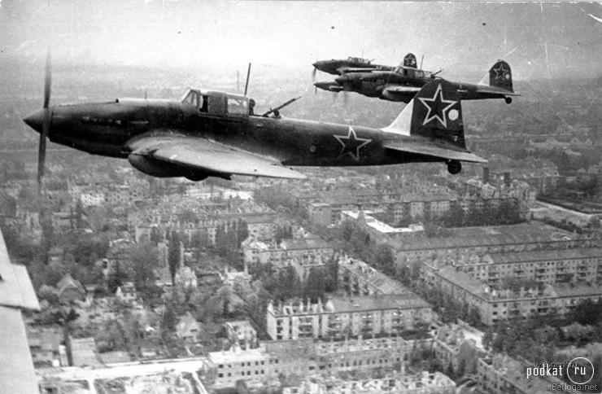
Страница семейной славы
ГБОУ «Школа №118» г. Москвы
Ученица 4 «Е» класса Книгницкая Мария

Slide 2
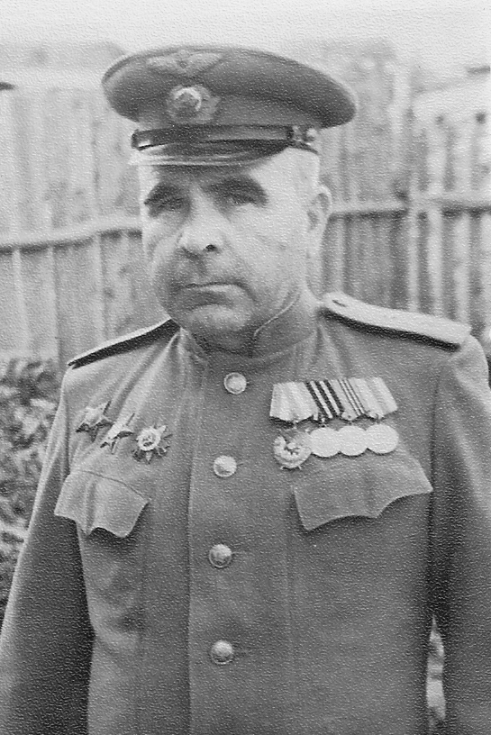
Мой прадедушка ЯКОВ ГЕРАСИМОВИЧ ЧАДАЕВ родился в марте 1903 года, больше века назад. До 16 лет жил в деревне в бедной семье в Пензенской области. После революции в Поволжье был сильный голод. И он ездил батрачить по стране, брался за любую работу.
Когда вернулся, его призвали в армию. Там он окончил курсы младших командиров и остался служить в армии. Это были 20-е годы, в стране зарождалась авиация и самолётостроение. Когда прадедушка учился в командирской школе во Владикавказе, он начал интересоваться самолётами. А когда объявили набор в авиационную школу, он подал заявление на поступление. В начале 30-х годов прадедушка стал лётчиком и летал на всех самолётах, которые были в то время. Стал инструктором, учил морских лётчиков в Ейске, на Азовском море.

Slide 3
Когда прабабушка познакомилась с ним, ей все говорили: «Не выходи замуж за лётчика: он одной ногой в могиле». Самолёты тогда были ненадёжны и несовершенны, даже не было парашютов.
Перед самым началом Великой Отечественной войны прадедушка с прабабушкой и двумя детьми жили в Орше (Белоруссия), где прадедушка служил на самой западной границе страны.
21 ИЮНЯ 1941 года их подняли по тревоге.

Slide 4
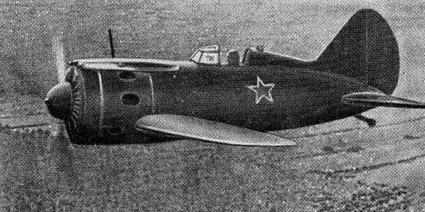
ВОЙНУ ОНИ ВСТРЕТИЛИ НА АЭРОДРОМЕ. Тогда прадедушка служил в истребительном полку, летал на истребителе И-16. Их полк разгромили, в течение месяца перебили все самолёты, многие из которых даже не успели взлететь. Бои были тяжёлые, враг быстро продвигался.
Прабабушка взяла детей и уехала в город Ковров. Пока они ехали, их поезд много раз бомбили. Потом прадедушка служил в бомбардировочном полку, летал на пикирующем бомбардировщике ПЕ-2. Позднее прадедушка был переведён в штурмовой авиаполк и до конца войны летал на самолётах-штурмовиках ИЛ-2. Немцы очень боялись их и называли «чёрная смерть».

Slide 5

Вот один из многочисленных случаев, рассказанный сыном летчика: под Смоленском в 1941 году, в районе Вязьмы, группа пикирующих бомбардировщиков Пе-2 пошла на задание - бомбежку фашистского аэродрома. В составе группы был и самолет, управляемый Яковом Герасимовичем. При выполнении задания самолет был подбит осколком зенитного снаряда. У него оторвало часть лопасти воздушного винта. Самолет отстал от группы. На него напали истребители противника Мессершмитты Bf 109. Завязался неравный воздушный бой. Но Яков Герасимович сумел оторваться от истребителей и круто спикировал на лес. В результате мессершмитты потеряли наш бомбардировщик и он сумел вернуться на свой аэродром. Так умелый летчик спас и самолет, и экипаж.

Slide 6
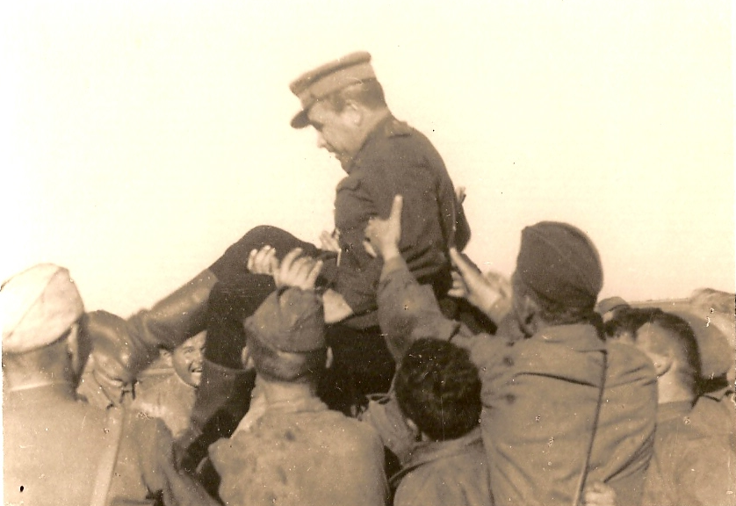
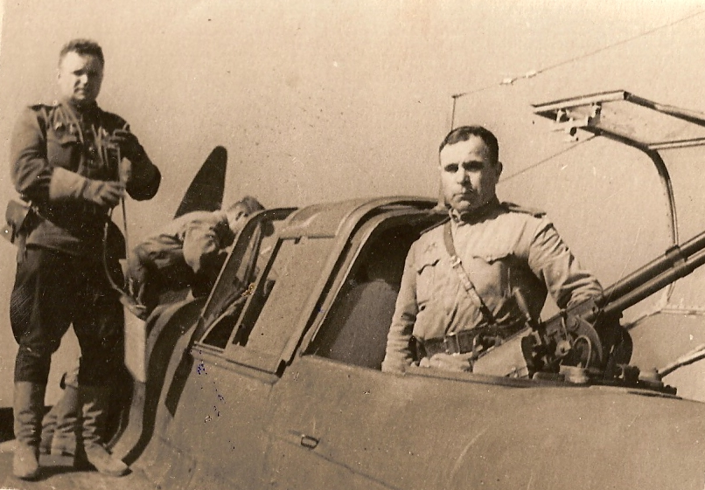
ПРАДЕДУШКА «ДОШЁЛ» ДО БЕРЛИНА, освобождал Прагу (в Праге немецкие войска сложили оружие только 10-11 мая). 1-2 года после войны служил в оккупационных войсках в Австрии и Чехословакии. Окончил войну прадедушка в звании гвардии майора, в должности начальника штаба Гвардейского штурмового авиаполка. Знамя полка хранится в Музее вооруженных сил в Москве.
Он награжден 4 ОРДЕНАМИ: Красного Знамени, 2 ордена Красной Звезды, Отечественной войны II степени и медалями: за сражение на Курской дуге, за взятие Берлина, за освобождение Праги.

Slide 7
В 1947 году (через два года после Победы) прадедушка уволился из армии и они с семьёй поселились сначала в городе Коврове, потом в городе Кузнецке Владимирской области. Там у них родился мой дедушка Саша.
В мирной послевоенной жизни прадедушка Яков Герасимович некоторое время работал директором книжного магазина. Много занимался общественной работой, например, с трудновоспитуемыми подростками; участвовал в благоустройстве жизни города, например, прокладке водопровода.
Когда дети выросли и стали учиться в Москве, вся семья перебралась поближе. В Сходне у прадедушки и прабабушки был свой дом, они с удовольствием возились со всеми внуками. Прадедушка учил ходить и читать мою маму, сам лично варил ей манную кашу и какао.
Прожил он 76 лет, дожил до 1979 года.
От прадедушки Яши повелось, что ДЕНЬ ПОБЕДЫ – самый главный праздник в нашей семье. Много лет все собираются вместе в этот день и вспоминают его слова, что главное – это МИРНОЕ НЕБО НАД ГОЛОВОЙ.

Slide 8
Спасибо за внимание!
ГБОУ «Школа №118» г. Москвы
Ученица 4 «Е» класса Книгницкая Мария

